Slide 1
স্বাগতম

Slide 2
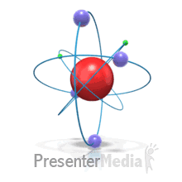
মোঃ আলকাছ মিয়া
প্রভাষক, পদার্থবিজ্ঞান
ফিরোজ মিয়া সরকারি কলেজ
আশুগঞ্জ, ব্রাহ্মণবাড়িয়া
Email:
alkasmia1984@gmail.com
পদার্থবিজ্ঞান দ্বিতীয় পত্র
শ্রেনি- একাদশ/দ্বাদশ
অধ্যায়- প্রথম (তাপগতিবিদ্যা)
সময়-৫০মিনিট

Slide 3
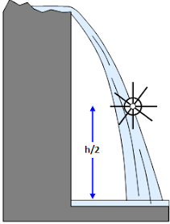
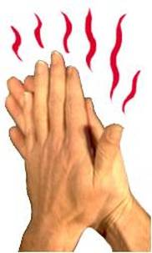
এখানে কী ঘটছে?
পাম্পের সাহায্যে পানি উপরে উঠানো হচ্ছে।
স্বতঃস্পূর্তভাবে পানি নিচে পড়ছে।
এখানে কী ঘটছে ?
$$Q$$
এটা কী তাপগতিবিদ্যার প্রথম সুত্র হতে ব্যাখ্যা করা যাবে?
এই অসম্পূর্ণতা দূর করার জন্য আরেকটি সূত্রের প্রয়োজন। যা----
এর বিপরীত প্রক্রিয়াটির কথা কী আমরা চিন্তা করতে পারি?
হাতে হাতে ঘর্ষণে তাপ উৎপন্ন হচ্ছে।
এখানে কী ঘটছে?
এখানে কী শক্তির রূপান্তর হচ্ছে?
যান্ত্রিক শক্তি তাপশক্তিতে রূপান্তর হচ্ছে।

Slide 4
তাপগতিবিদ্যার দ্বিতীয় সূত্র

Slide 5
শিখনফল
এ পাঠ শেষে শিক্ষার্থীরা ----------
১। তাপগতিবিদ্যার দ্বিতীয় সূত্র বিবৃতি করতে পারবে,
২। তাপগতিবিদ্যার দ্বিতীয় সূত্র ব্যাখ্যা করতে পারবে,
৩। তাপ ইঞ্জিনের দক্ষতা নির্ণয় করতে পারবে,
৪। প্রত্যাবর্তী ও অপ্রত্যাবর্তী প্রক্রিয়া বর্ণনা করতে পারবে।

Slide 6
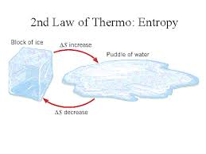
বিভিন্ন বিজ্ঞানী তাপগতিবিদ্যার দ্বিতীয় সূত্রকে বিভিন্নভাবে সংজ্ঞায়িত করেছেন। তাঁদের বিভিন্ন প্রকারের বিবৃতির মধ্যে একটি মৌলিক ঐক্য বিদ্যমান।
বরফ গলে পানি হবে। কিন্তু স্বতঃস্ফূর্তভাবে পানি কি বরফে রূপান্তরিত হবে?
চায়ের কাপ হতে তাপ বেরিয়ে যাবে। কিন্তু তাপ চায়ের কাপে স্বতঃস্ফূর্তভাবে আসবে কী?
উপরের বিপরীত প্রক্রিয়া সম্পাদনের জন্য আমাদের যন্ত্রের প্রয়োজন। এই যন্ত্রই তাপ ইঞ্জিন।
তাপগতিবিদ্যার দ্বিতীয় সূত্রের মূলকথাটি হল- “তাপ কখনও স্বতঃস্ফূর্তভাবে নিম্ন তাপমাত্রার বস্তু হতে উচ্চ তাপমাত্রার বস্তুতে প্রবাহিত হয় না”।

Slide 7
একক কাজ
সময়ঃ ২মিনিট
গরম
ঠান্ডা
তাপের প্রবাহ
তাপ কোন দিকে প্রবাহিত হবে?
এর বিপরীত সম্ভব কি না? ব্যাখ্যা কর।

Slide 8
তাপ ইঞ্জিন
তাপ উৎস
তাপ উৎস
তাপমাত্রা, $T_{1}$
তাপমাত্রা, $T_{1}$
$$Q_{1}$$
তাপ ইঞ্জিন
$$W=Q_{1}−Q_{2}$$
$$Q_{2}$$
তাপ গ্রাহক
তাপ গ্রাহক
তাপমাত্রা, $T_{2}$
তাপমাত্রা, $T_{2}$
যে যন্ত্র তাপ শক্তিকে যান্ত্রিক শক্তিতে রূপান্তর করে তাকে তাপ ইঞ্জিন বলে।

Slide 9
তাপ ইঞ্জিনের দক্ষতা
ইঞ্জিন দ্বারা কাজে রূপান্তরিত তাপশক্তি এবং ইঞ্জিন দ্বারা গৃহীত বা শোষিত তাপশক্তির অনুপাতকে ইঞ্জিনের দক্ষতা বলে।
তাপ উৎস
তাপমাত্রা, $T_{1}$
$$Q_{1}$$
তাপ ইঞ্জিন
ইঞ্জিনের দক্ষতা,
$η=\frac{\text{কাজে রূপান্তরিত তাপশক্তি}}{\text{গৃহীত বা শোষিত তাপশক্তি}}$
$=\frac{W}{Q_{1}}$
$=\frac{Q_{1}−Q_{2}}{Q_{1}}$
$=\frac{Q_{1}−Q_{2}}{Q_{1}}×100\%$
$$W=Q_{1}−Q_{2}$$
$$Q_{2}$$
তাপ গ্রাহক
তাপমাত্রা, $T_{2}$

Slide 10
জোড়ায় কাজ
২। একটি ইঞ্জিন $4000J$ তাপ গ্রহণ করে এবং $2000J$ তাপ বর্জন করে। ইঞ্জিন দ্বারা সম্পাদিত কাজের পরিমাণ নির্ণয় কর?

Slide 11
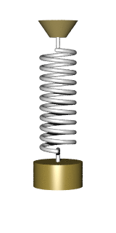
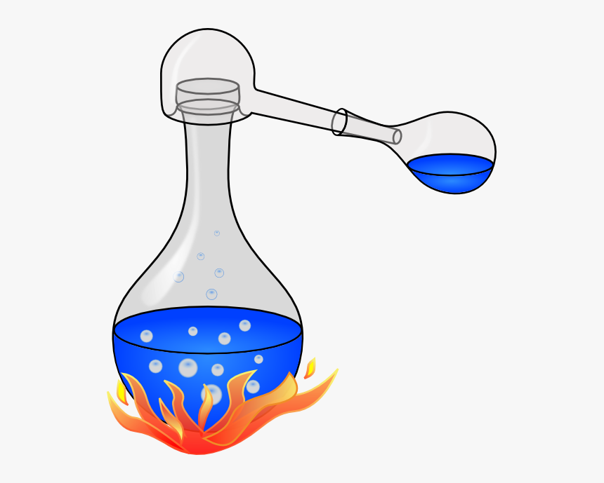
প্রত্যাবর্তী ও অপ্রত্যাবর্তী প্রক্রিয়া
কোন সিস্টেম বা ব্যবস্থা যখন এক অবস্থা থেকে অন্য অবস্থায় পরিবর্তিত হয়, তখন দুটি তাপগতীয় প্রক্রিয়ার মাধ্যমে সংঘটিত হয়।
(ক) প্রত্যাবর্তী প্রক্রিয়া এবং (খ) অপ্রত্যাবর্তী প্রক্রিয়া
প্রত্যাবর্তী প্রক্রিয়াঃ যে প্রক্রিয়া বিপরীতমুখী হয়ে প্রত্যাবর্তন করতে পারে তাকে প্রত্যাবর্তী প্রক্রিয়া বলে। এক্ষেত্রে সম্মুখগামী ও পশ্চাদগামী প্রক্রিয়ার প্রতিটি পর্যায়ে তাপ ও কাজের ফলাফল সমান ও বিপরীত হয়।
প্রত্যাবর্তী প্রক্রিয়া

Slide 12
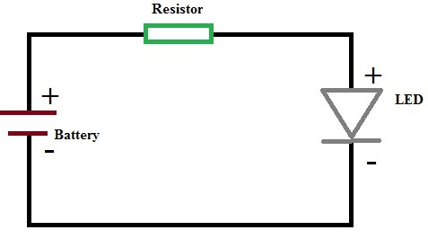
অপ্রত্যাবর্তী প্রক্রিয়া
তাপ
?
তাপ
e
?
তাপ
?
অপ্রত্যাবর্তী প্রক্রিয়াঃ যে প্রক্রিয়া বিপরীতমুখী হয়ে প্রত্যাবর্তন করতে পারে না তাকে অপ্রত্যাবর্তী প্রক্রিয়া বলে। এক্ষেত্রে সম্মুখগামী ও পশ্চাদগামী প্রক্রিয়ার প্রতিটি পর্যায়ে তাপ ও কাজের ফলাফল সমান ও বিপরীতমুখী হয় না।

Slide 13
দলীয় কাজ
সময়ঃ 5 মিনিট
প্রত্যাবর্তী ও অপ্রত্যাবর্তী প্রক্রিয়ার পার্থক্য লিখ।

Slide 14
মূল্যায়ন
১। তাপগতিবিদ্যার দ্বিতীয় সূত্রটি বিবৃতি কর।
২। তাপ ইঞ্জিন কী?
৩। তাপ ইঞ্জিনের দক্ষতা $100\%$ সম্ভব কি না ?
৪। প্রত্যাবর্তী ও অপ্রত্যাবর্তী প্রক্রিয়ার একটি করে উদাহরণ দাও।

Slide 15
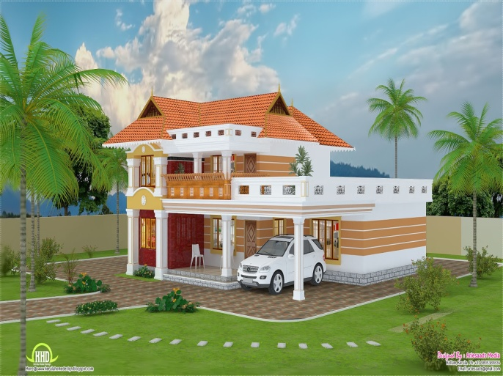
বাড়ির কাজ
একটি তাপ ইঞ্জিন তাপ উৎস থেকে $840J$ তাপ গ্রহণ করে এবং তাপগ্রাহকে $630J$ তাপ বর্জন করে। ইঞ্জিনের কর্মদক্ষতা নির্ণয় কর?

Slide 16
ধন্যবাদ

